Slide 1
Loi générale des gaz
Chapitre 2
p.92 à 94

Slide 2
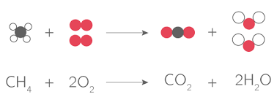
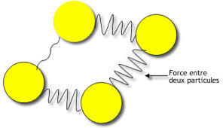
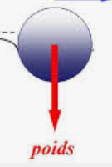
Les caractéristiques d’un gaz parfait
X
Il n’y a aucune interaction entre les particules
(pas d’attraction, pas de réaction chimique, pas de gravité)
Les collisions sont parfaitement élastiques
(les particules rebondissent sans perdre d’énergie)
Le gaz reste en phase gazeuse même à T = 0 K
(logiquement, la substance devrait être solide à cette température)
X
X
Il n’y a pas de gaz parfait dans la réalité.
La théorie sert de référence pour des équations plus complexes.
La loi est une bonne approximation du comportement des gaz
à haute température et à basse pression.

Slide 3
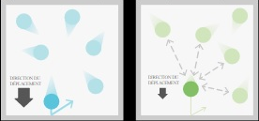
Un peu d’enrichissement! Les gaz réels
Gaz parfait
(aucune force intermoléculaire)
Gaz réel
(forces d’attraction)
Direction du
déplacement
Direction du
déplacement
Notes:
Le résultat est que l’énergie interne d’un gaz parfait est due seulement à l’énergie cinétique des molécules. La contribution provenant de l’énergie potentielle est négligeable. Cependant, dans la réalité, les molécules interagissent entre elles et cette interaction devient importante quand les molécules sont proches les unes des autres. Le modèle de gaz parfait ne peut pas expliquer complètement le comportement de tous les gaz, indépendamment de son état thermodynamique.
Le facteur de compressibilité est une quantité sans dimensions utilisée dans la description d’un gaz réel qui tient compte de la déviation de son comportement par rapport à celui d’un gaz parfait. Le facteur de compressibilité est le rapport entre le volume molaire d’un gaz et le volume molaire d’un gaz parfait aux mêmes conditions de pression et de température. Soit vm le volume molaire d’un gaz réel et vm,GP le volume molaire d’un gaz parfait. Le facteur de compression est . m m GP v Z v = Le volume molaire d’un gaz parfait est m GP . RT v p = . Nous pouvons réécrire l’expression de Z : mv p Z RT = Pour un gaz parfait Z = 1. La différence Z-1 représente la déviation du comportement du gaz en étude par rapport au comportement idéal.
Un gaz réel, en physique, qualifie un gaz qui se trouve dans une condition qui n'est plus décrite de façon satisfaisante par le modèle du gaz parfait. Pour décrire correctement le comportement du gaz réel, il est nécessaire de rajouter des termes correctifs au modèle du gaz parfait, afin de tenir compte par exemple des interactions entre particules ou encore du volume non négligeable des molécules.
Ces termes correctifs, appelés grandeurs résiduelles, dépendent fortement de la nature du gaz et sont généralement à prendre en compte aux pressions élevées. En effet aux basses pressions tous les gaz tendent à avoir un comportement de gaz parfait.
On considère un corps pur dans son état gazeux à l'équilibre thermodynamique. Pour modéliser le comportement de cette phase gazeuse, on dispose de plusieurs modèles :
- le modèle du gaz parfait, valable pour les basses pressions et pour tous les gaz ;
- le modèle du gaz réel, qui y apporte des termes correctifs, pour les pressions plus élevées.
Le comportement du gaz est décrit par une équation d'état, qui relie entre eux tous les paramètres du gaz. Pour un corps pur, un état d'équilibre thermodynamique est alors caractérisé par deux variables macroscopiques quelconques (voir la notion de variance), parmi :
V, volume occupé par le gaz ;
P, pression du gaz, en pascals (Pa) ;
T, température du gaz, en kelvins (K) ;
U, énergie interne du gaz, en joules (J) ;
S, l'entropie (thermodynamique) du gaz, en J·K^{–1} ;
et évidemment toute combinaison utile de ces variables, c'est-à-dire les autres potentiels thermodynamiques :
H=U+PV, enthalpie ;
F=U-TS, énergie libre ;
G=H-TS, enthalpie libre.
Dans ce cas, la variation d'enthalpie Delta H est positive dans les réactions endothermiques (qui absorbent de la chaleur) et négative dans les réactions exothermiques (qui libèrent de la chaleur)

Slide 4
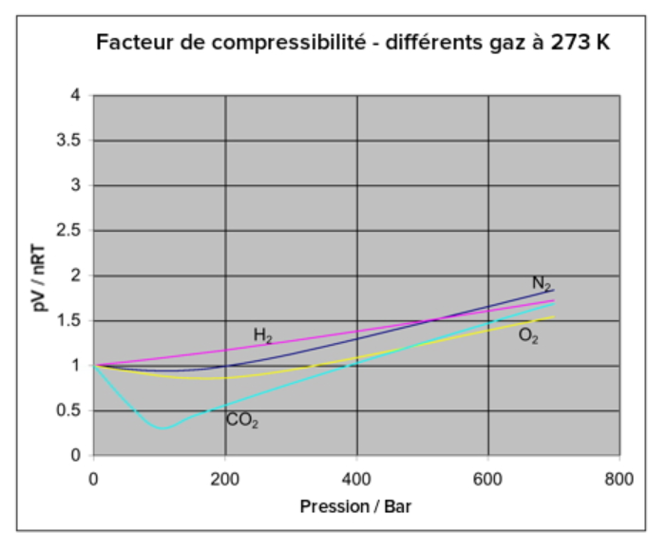
Un peu d’enrichissement! Les gaz parfaits vs les gaz réels
Comparaison du volume molaire (volume pour 1 mole)
Pour un gaz parfait à TPN:
$V=\frac{nRT}{P}$
V = $\frac{1 mol × 8,314 \frac{kPa×L}{mol×K} × 273 K}{101,3 kPa}$
$$V=22,4 L$$
Expérimentalement, on peut mesurer le volume pour une mole de gaz à une certaine pression et à une certaine température.
Ce volume ne sera pas 22,4L puisque le gaz n’est pas parfait.
L’écart entre le volume prédit (22,4L) et le volume réel indique à quel point le gaz n’est pas parfait.
C’est une indication de l’écart avec le comportement idéal d’un gaz
V_{réel} > V_{prédit}
Notes:
Le facteur de compressibilité
V_{réel} > V_{prédit}
Volume molaire > Volume molaire prédit
donc, Z > 1;
Plus un gaz est comprimé et plus l'erreur sur le volume molaire augmente;
Z augmente avec la pression.
Une indication de l’écart avec le comportement idéal d’un gaz

Slide 5
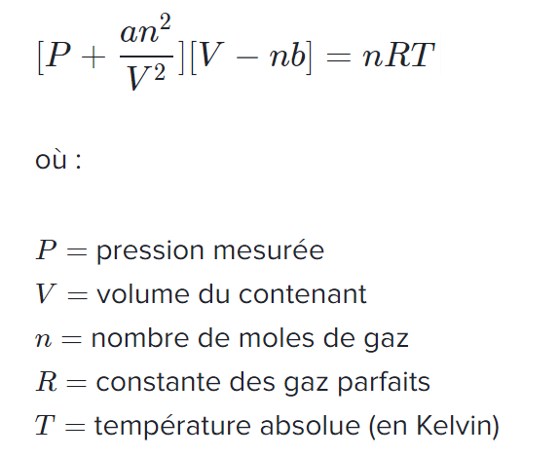
Un peu d’enrichissement! L’équation de Van der Waals
Facteur de correction de la pression
Il existe des équations qui permettent de faire des calculs plus réalistes.
Elles nécessitent des connaissances mathématiques plus avancées.
Il faut consulter des chartes et des graphiques pour trouver les facteurs de correction.
Facteur de correction du volume
On peut tout de même remarquer la ressemblance avec la loi des gaz parfaits!

Slide 6
Les formules des lois simples des gaz
Loi | Formule
Relation entre la pression et le volume
Relation entre le volume et la température
Relation entre la pression et la température
Relation entre le volume et la quantité de gaz
Relation entre la pression et la quantité de gaz

Slide 7
La loi des gaz parfaits
La loi des gaz parfaits met en relation la pression, le volume, la température et la quantité de gaz à un moment donné.
Il n’est plus nécessaire de comparer deux situations (avant/après).
P: pression (kPa)
V: volume (L)
n: quantités de gaz (mol)
T: température (K)
R: constante des gaz (kPa⋅L/mol⋅K)
Attention aux unités!

Slide 8
Les lois simples et la loi générale
Lois simples : 2 variables constantes
et 2 variables qui changent.
Loi générale:
plus de 2 variables changent
on doit avoir 1 formule qui tient
compte des 4 variables en même
temps.

Slide 9
Définition de la loi générale des gaz
La loi générale des gaz met en relation la pression, le volume, la température et la quantité de gaz en comparant une
situation initiale avec une situation finale.
P
V
T
n

Slide 10
Loi générale des gaz
Chapitre 2
p.92 à 94
$$\frac{P_{1}V_{1}}{n_{1}T_{1}}=\frac{P_{2}V_{2}}{n_{2}T_{2}}$$
P₁ et P₂: pressions initiale et finale (mm Hg ou kPa)
V₁ et V₂: volumes initial et final (mL ou L)
n₁ et n₂: quantités de gaz initiale et finale (mol)
T₁ et T₂: températures initiale et finale (K)

Slide 11
D’où provient la loi générale des gaz?
Chapitre 2
p.92 à 94
$$\frac{P_{1}V_{1}}{n_{1}T_{1}}=\frac{P_{2}V_{2}}{n_{2}T_{2}}$$
Nous savons qu’un gaz doit respecter la loi des gaz parfaits.
Cette loi est…

Slide 12
Rappel: Loi des gaz parfaits
Chapitre 2
p.92 à 94
constante des gaz 8,314 $\frac{kPa ∙ L}{mol ∙ K}$
Pression (kPa)
PV = nRT
PV = nRT
Température (K)
Volume (L)
Nombre de moles (mol)
La constante R peut aussi s’exprimer en:
R = 0,082057 $\frac{atm ∙ L}{mol ∙ K}$
R = 8,314 $\frac{J}{mol ∙ K}$

Slide 13
D’où provient la loi générale des gaz?
Chapitre 2
p.92 à 94
$$\frac{P_{1}V_{1}}{n_{1}T_{1}}=\frac{P_{2}V_{2}}{n_{2}T_{2}}$$
Nous savons qu’un gaz doit respecter la loi des gaz parfaits.
Cette loi est…
PV = nRT
La température doit TOUJOURS être en Kelvin. Les unités de mesure des deux côtés de l’égalité doivent être identiques.
Pour n’importe quel gaz, nous savons que
$$R = \frac{PV}{nT}$$
Donc, si nous avons deux gaz (soit gaz 1 et gaz 2),
$$R_{1}=R_{2}$$
$$\frac{P_{1}V_{1}}{n_{1}T_{1}}=\frac{P_{2}V_{2}}{n_{2}T_{2}}$$

Slide 14
Démarche inverse
On peut déduire les lois simples à partir de la loi générale.
Exemple:
n = constante
T = constante
devient

Slide 15
Avez-vous remarquez?
Indice
Qu’est-ce qui se produit si 2 variables restent constantes?
Chapitre 2
p.92 à 94
$$\frac{P_{1}V_{1}}{n_{1}T_{1}}=\frac{P_{2}V_{2}}{n_{2}T_{2}}$$
$$\frac{P_{1}V_{1}}{n_{1}T_{1}}=\frac{P_{2}V_{2}}{n_{2}T_{2}}$$
Lorsque n et T sont constants, nous obtenons:
Loi de Boyle-Mariotte
$$P_{1}V_{1}= P_{2}V_{2}$$
$$\frac{P_{1}V_{1}}{n_{1}T_{1}}=\frac{P_{2}V_{2}}{n_{2}T_{2}}$$
Lorsque P et n sont constants, nous obtenons:
Loi de Charles
$$\frac{V_{1}}{T_{1}}=\frac{V_{2}}{T_{2}}$$
$$\frac{P_{1}V_{1}}{n_{1}T_{1}}=\frac{P_{2}V_{2}}{n_{2}T_{2}}$$
Lorsque V et n sont constants, nous obtenons:
Loi de Gay-Lussac
$$\frac{P_{1}}{T_{1}}=\frac{P_{2}}{T_{2}}$$
$$\frac{P_{1}V_{1}}{n_{1}T_{1}}=\frac{P_{2}V_{2}}{n_{2}T_{2}}$$
Lorsque P et T sont constantes, nous obtenons:
Loi d’Avogadro
$$\frac{V_{1}}{n_{1}}=\frac{V_{2}}{n_{2}}$$
$$\frac{P_{1}V_{1}}{n_{1}T_{1}}=\frac{P_{2}V_{2}}{n_{2}T_{2}}$$
Lorsque V et T sont constants, nous obtenons:
Loi de Pression et quantité
$$\frac{P_{1}}{n_{1}}=\frac{P_{2}}{n_{2}}$$

Slide 16
Comparaison des deux lois
Chapitre 2
p.92 à 94
Loi des gaz parfaits
Loi générale des gaz
PV = nRT
La loi des gaz parfaits est pour la description et l’analyse d’une seule situation.
$$\frac{P_{1}V_{1}}{n_{1}T_{1}}=\frac{P_{2}V_{2}}{n_{2}T_{2}}$$
La loi générale des gaz est utilisée lors d’un changement. Ainsi, il y a un avant et après.
Ces équations seront fournies à l’examen!

Slide 17
Exemple
Chapitre 2
p.92 à 94

Slide 18
Exemple (Cahier OS chap. 2 exercices suppl. p.5 #3)
Chapitre 2
p.92 à 94
Une certaine quantité de gaz, soit 4,50 mol, occupe un volume de 15,0 L et exerce une pression de 456 kPa à une température de 26,0 °C. Quel sera le volume de ce gaz si on augmente la température jusqu’à 78,0 °C, qu’on diminue la pression de 100 kPa et qu’on ajoute 2,00 mol de gaz ?
1- Données
2- Formule
3- Calculs
Ici, aucune valeur reste constante.
Avant
n₁ = 4,50 mol
P₁ = 456 kPa
T₁ = 26ºC
V₁ = 15,0 L
Après
n₂ = 6,50 mol
P₂ = 356 kPa
T₂ = 78ºC
V₂ = ?
$$\frac{P_{1}V_{1}}{n_{1}T_{1}}=\frac{P_{2}V_{2}}{n_{2}T_{2}}$$
$$\frac{P_{1}V_{1}}{n_{1}T_{1}}∙n_{2}T_{2}=\frac{P_{2}V_{2}}{n_{2}T_{2}}∙n_{2}T_{2}$$
$$\frac{P_{1}V_{1}n_{2}T_{2}}{n_{1}T_{1}}=P_{2}V_{2}$$
$$\frac{P_{1}V_{1}n_{2}T_{2}}{n_{1}T_{1}}÷P_{2}=\frac{P_{2}V_{2}}{P_{2}}$$
$$\frac{P_{1}V_{1}n_{2}T_{2}}{n_{1}T_{1}P_{2}}=V_{2}$$
$$V_{2}= \frac{456 kPa∙15,0L∙6,50mol∙351K}{4,50mol∙299K∙356kPa}$$
$V_{2}=$ 32,6 L
$$\frac{P_{1}V_{1}n_{2}T_{2}}{n_{1}T_{1}P_{2}}=V_{2}$$
→ 299 K
→ 351 K
4- Réponse
P₂ = 32,6 L

Slide 19
Devoir
Chapitre 2
p.92 à 94

Slide 20
Devoir
Chapitre 2
p.92 à 94
Loi générale des gaz
p. 95 #1 à 6
p.111 #4, 5, 14,15
Aujourd’hui:
Loi générale des gaz
p. 95 #1 à 6
p.111 #4, 5, 14,15
Quiz Moodle

